Slide 1

OLGU
65 yaş erkek hasta
Aktif şikayeti yok. Rutin tetkik yaptırmak için başvurmuş.
Bilinen sistemik hastalık yok.
Düzenli kullandığı ilaç yok.
20 yıldır günde 1 paket sigara içiyor.
VKİ:24
Bel çevresi:97 cm
TA:125/85 mmhg

Slide 2
OLGU
Açlık kan şekeri:97 mg/dL
Kreatinin:0.8 mg/dL
Total kolesterol:226 mg/dL LDL-K:128 mg/dL
ALT: 40 U/L AST: 32 U/L
TİT: Normal
EKG: Normal sinüs ritmi

Slide 3
DİSLİPİDEMİ
Arş. Gör. Dr. Rumeysa Betül KAYA
KTÜ Tıp Fakültesi Aile Hekimliği ABD
07.12.2021

Slide 4
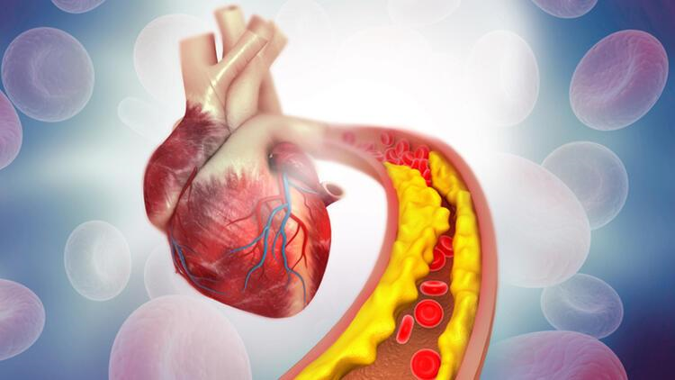
AMAÇ
Dislipidemiye genel yaklaşım hakkında bilgi vermek

Slide 5
HEDEFLER
Dislipidemi tanımını yapabilmek
Dislipidemi sınıflamasını yapabilmek
Dislipidemi taramasında hedef kitleyi tanımlayabilmek
Risk hesaplaması yapabilmek
Tedavi yaklaşımını açıklayabilmek
Tedavi hedeflerini sayabilmek
İlaç yan etkilerini açıklayabilmek

Slide 6
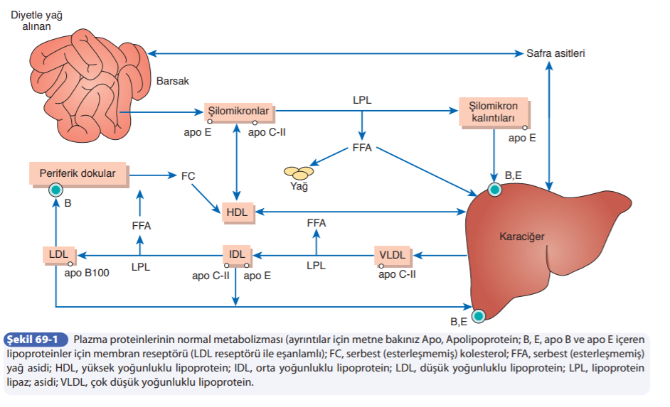
NORMAL LİPOPROTEİN METABOLİZMASI
Notes:
Plazma lipoproteinleri dansitelerine göre beş gruba ayrılabilir; şilomikronlar, çok düşük dansiteli lipoproteinler (VLDL), orta dansiteli lipoproteinler (IDL), düşük dansiteli lipoproteinler (LDL) ve yüksek dansiteli lipoproteinler (HDL). Lipoproteinlerin metabolizmada farklı görevleri vardır. Şilomikronlar eksojen lipitlerin barsaklardan karaciğere transportunda fonksiyon görürken, LDL ve VLDL dokuların lipit ihtiyaçlarının karşılanmasında; HDL ise kolesterolün dokulardan karaciğere transportunda görevlidir.

Slide 7
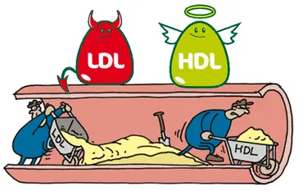
DİSLİPİDEMİ NEDİR?
Lipoprotein
Laboratuvar bulgusu
Primer / sekonder
Notes:
Dislipidemi; lipoproteinlerin sayısal fazlalığı ya da eksikliği ile işlevsel bozukluklarını tanımlayan bir kavramdır.
Aslında bir tanı değil laboratuvar bulgusudur.
Etiyolojiye göre değerlendirildiğinde primer ve sekonder olarak ikiye ayrılır
Lipoprotein düzeylerine göre, Fredrickson sınıflaması kullanılmaktadır.

Slide 8
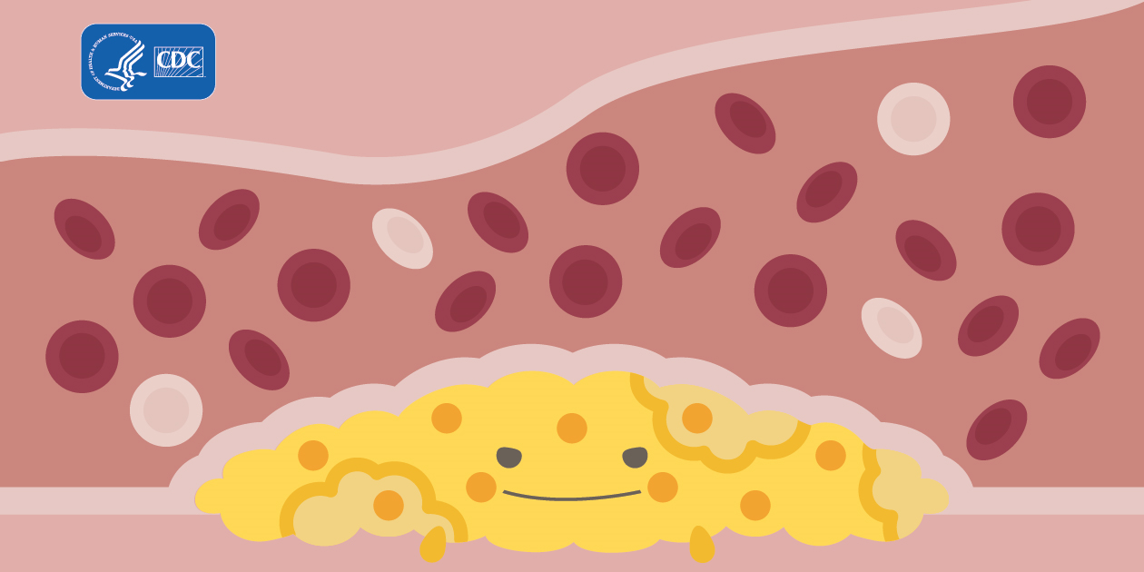
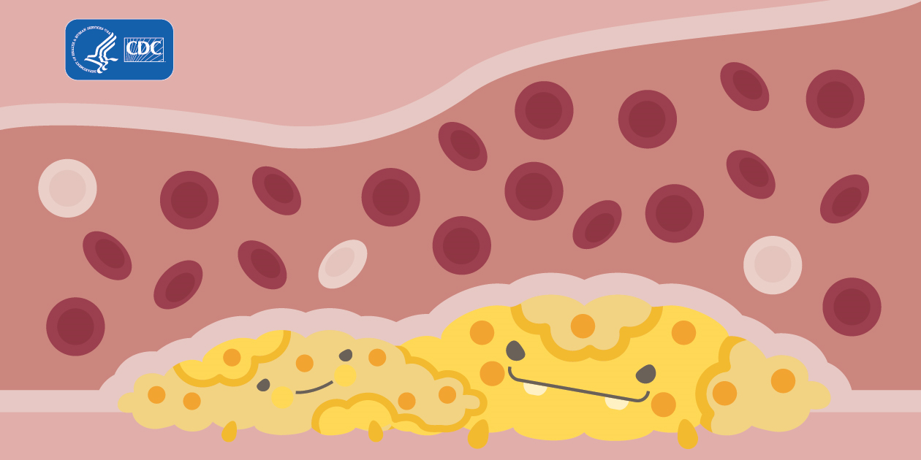
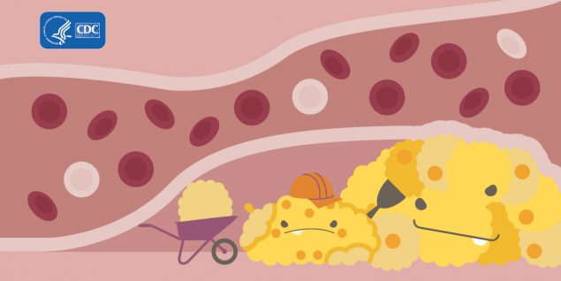
Notes:
Gelişmiş ve gelişmekte olan ülkelerde ölümlerin başlıca nedeni aterosklerotik kardiyovasküler hastalık (ASKVH)’dır . Dislipidemi ise ASKVH riskini arttıran en önemli önlenebilir risk faktörlerinden birisidir . Dislipidemi ateroskleroz patogenezindeki temel faktördür.
Apolipoprotein B ile işaretli lipoproteinler dokuların kolesterol ihtiyacını karşılamak için vasküler intimaya sürekli olarak girip çıkarlar. İnflamasyon, oksidatif stress, endotel disfonksiyonu veya dolaşımda fazla miktarda Apo B işaretli lipoproteinlerin bulunması, bu lipoproteinlerin intimaya daha çok miktarda girmesine ve burada makrofajlar tarafınca fagosite edilmelerine neden olur . Bu makrofajlar kalsifiye olup nekroza gider ve vasküler intimada birikmeye başlar. Bu birikimlere yağlı çizgilenme adı verilir.
Aterosklerozun ilerlemesini ve kardiyovasküler sonuçlarının ortaya çıkmasını belirleyen pek çok faktör vardır. Ama kesin olan bir şey varsa o da eğer ortamda Apo B içeren lipoproteinler yoksa aterosklerozun gelişmeyeceğidir.
Apo B içeren lipoproteinlerin büyük çoğunluğunu (>%90) düşük yoğunluklu lipoprotein (LDL) oluşturur.

Slide 9
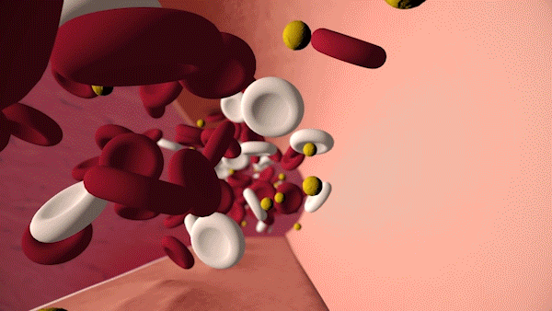

Slide 10
DİSLİPİDEMİ SINIFLAMA
Primer
Ailesel dislipidemiler
Sekonder
Hipotiroidizm
Nefrotik sendrom
Kronik böbrek yetmezliği
Kolestatik hastalıklar
Tip 2 DM
Alkol kullanımı
Obezite
İlaçlar(OKS, diüretikler..)
Hipertiroidizm, siroz..
Notes:
Obezite ve Tip 2 Diabetes Mellitus (DM) sıklığının tüm dünyada giderek artıyor olması dislipidemi sıklığının da giderek artmasına yol açmaktadır. Ancak, dislipideminin sadece bir yaşam biçimi hastalığı olduğunu düşünmek uygun olmaz. Dünyada en sık görülen otozomal dominant kalıtımlı tek gen hastalığı Ailesel Hiperkolesterolemi (AH)’dir
Tiazid diüretikleri, loop diüretikleri, kortikosteroidler, OKS, beta-blokerler, siklosporin…
Hipertiroidizm, siroz, kanser---- hipokolesterolemi

Slide 11
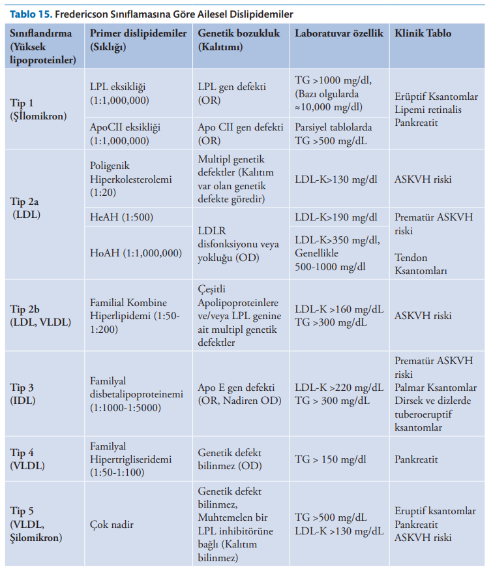
AİLESEL DİSLİPİDEMİLER
Notes:
Heterozigot AH sıklığı farklı toplumlarda 1/100 ile 1/500 arasında bildirilmiştir . Ancak ne yazık ki ülkemizde AH sıklığına ait veri yoktur. Bunların bir kısmı LDL Kolesterol (LDL-K) ve trigliserid (TG) yüksekliği ile, bir kısmı sadece TG yüksekliği ile seyrederler.
Ailesel hiperkolesterolemi hastalarında erken yaşlarda KVH’ın ortaya çıkabileceği unutulmamalıdır. Bu hasta grubu erken ve uygun şekilde tedavi edilirse KVH riski önemli ölçüde azaltılabilir.
Ailesel hiperkolesterolemi vakalarını tespit etmenin en etkili yolu, bilinen bir indeks vakanın aile üyelerinin basamaklı taramasının yapılmasıdır.

Slide 12

ANAMNEZ
Yaşam Biçimi ve Alışkanlıklar
Aile öyküsü
Eşlik eden sorunlar
İlaçlar
Notes:
Dislipidemisi olan bir olgu çoğu zaman asemptomatiktir. Uygun takip ve tedaviye karar vermek için her hastaya sistematik olarak yaklaşmak gereklidir.
Anamnezde hastaların yaşı ve cinsiyeti önemlidir, bu faktörler primer korunmada tedavi kararını belirleyen toplam risk skorunu etkilerler.
Hastanın beslenme ve egzersiz alışkanlıkları sorgulanmalı, sigara ve alkol tüketimi incelenmelidir.
Anamnez alırken sekonder dislipidemiye yol açan hastalıklar ve ilaçlar detaylı olarak sorgulanmalı, ailesel dislipidemiler ve dislipidemiye sıklıkla eşlik eden diğer hastalıklar ve karidyovasküler risk faktörleri öğrenilmeye çalışılmalıdır

Slide 13
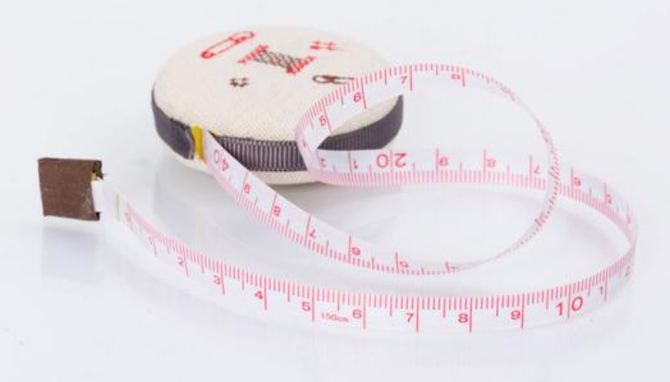
FİZİK MUAYENE
Vital değerler
  Tansiyon ölçümü !
Bel çevresi
VKİ
Notes:
Fizik muayenede hastanın boyu, kilosu ve bel çevresi ölçümleri kayıt edilmeli, BKI hesaplanmalıdır.
Arteryal kan basıncı ölçülmelidir. Sistem muayeneleri (kalp ve periferik damar, nörolojik ve gastrointestinal sistem, göz muayenesi, vb.). tam olarak yapılmalıdır.
Ayrıca sekonder dislipidemi nedenlerine ait (hipotiroidi, Cushing hastalığı, nefrotik sendrom, akromegali, kronik karaciğer hastalıkları, romatolojik hastalıklar, vb.) fizik muayene bulgularının varlığı araştırılmalıdır.

Slide 14
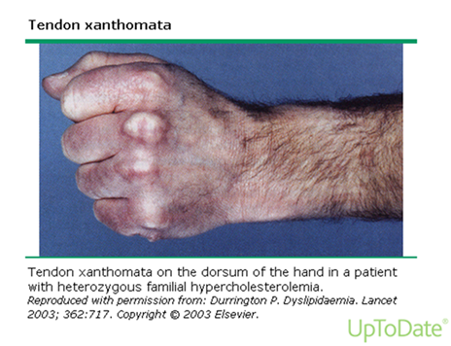
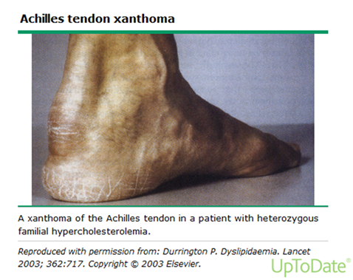
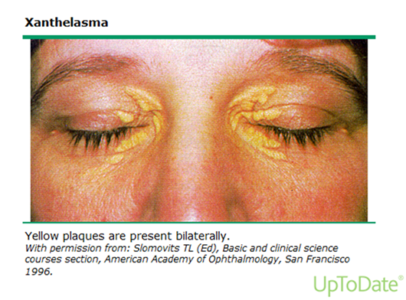
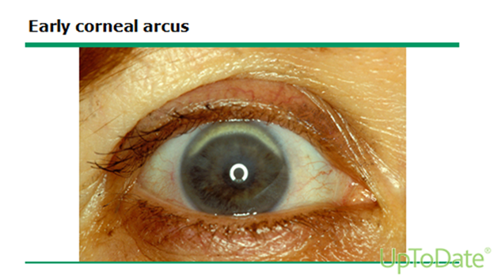
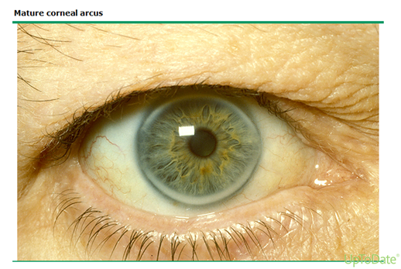
FİZİK MUAYENE
Deri
Göz
Notes:
Bazı ailesel hiperlipidemili olgularda LDL-K yüksekliğine bağlı olarak aşil tendonu, el bileği ve dirsek tendonlarında ve metakarpofalangeal eklemlerde ksantomlar oluşabilir.
Göz kapakları ve çevresinde yer alan sınırları belirsiz gri sarı renkteki cilt altı lipid birikimlerine ise ksantelezma adı verilir
Yüksek LDL-K düzeyine bağlı olarak kornea etrafında halka görünümlü beyaz renkli lipid deposu ortaya çıkar. Arkus kornea adı verilen bu bulgu 45 yaşının altındaki kişilerde dislipidemi açısından anlamlı olarak kabul edilir.

Slide 15
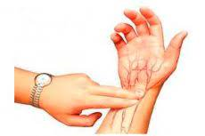
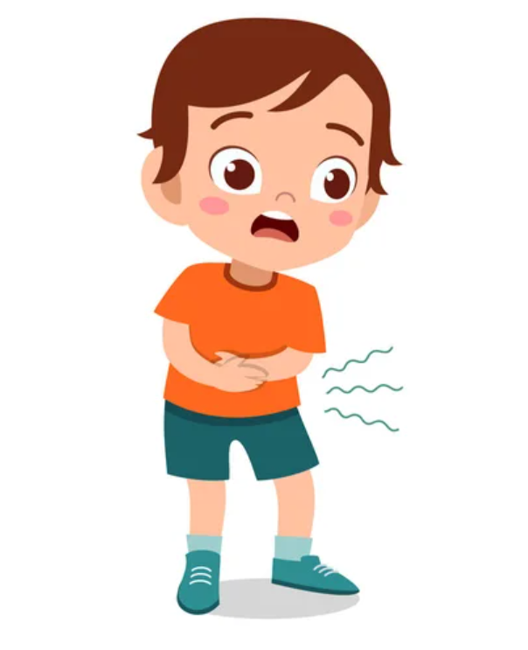
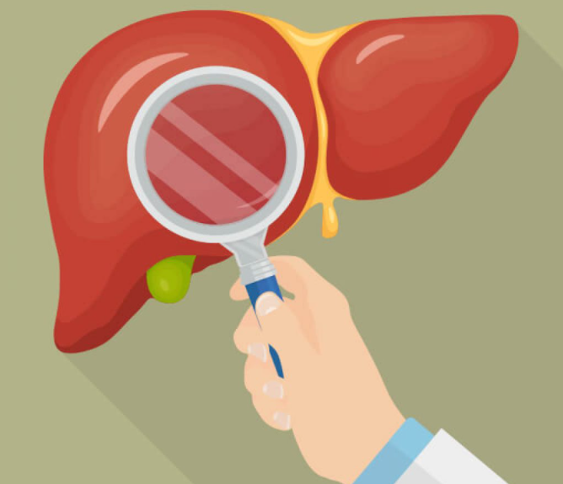
FİZİK MUAYENE
Kardiyovasküler sistem
Gastrointestinal sistem
Notes:
Ateroskleroza bağlı olarak periferik nabızlar zayıf olarak alınabilir veya hiç alınamayabilir. Aortik ateroskleroza veya karotis darlığına bağlı dinleme bulgusu olabilir.
Dokularda lipid birikiminin uzun süre devam etmesi sonucunda yağlı karaciğer hastalığı ve buna bağlı hepatosplenomegali saptanabilir. Şiddetli TG yüksekliği nedeniyle akut pankreatit geçiren hastalar şiddetli karın ağrısı ile acil servise başvurabilir.

Slide 16
LABORATUVAR TESTLERİ
Lipid profili
Açlık glukozu
TSH
Kreatinin (eGFR)
Karaciğer ve safra yolu enzimleri: ALT, AST,ALP,GGT
Ürik asit
Tam idrar analizi
EKG
Notes:
Laboratuvar testlerinde sekonder nedenlerin araştırılması amacıyla serum açlık glukozu, TSH, kreatinin, karaciğer fonksiyon testleri ve safra yolu enzim düzeyleri, ürik asit ile tam idrar analizi istenmelidir
EKG’de koroner arter hastalığı (KAH) ile uyumlu bulgular saptanabilir.
Gerekli Durumlarda Diğer Testler : Komplikasyonlu ve eşlik eden hastalıkların tespitinde ve klinisyenin gerekli gördüğü durumlarda batın US, amilaz ve lipaz istenebilir.
Yaptığımız muayene ve istediğimiz tetkiklerle metabolik sendromu da sorgulamış oluyoruz.
Metabolik sendrom:
Abdominal obezite : Bel çevresinin erkeklerde ≥100 cm, kadınlarda ≥90 cm olması
TG : ≥ 150 mg/dl ya da TG yüksekliği için farmakolojik tedavi alıyor olması
HDL kolesterol: Kadında <50 mg/dL, erkekte <40 md/dL ya da düşük HDL nedeniyle farmakolojik tedavi alıyor olması
Kan basıncı: ≥130/85 mmHg olması ya da anti-hipertansif tedavi alıyor olması
Açlık kan şekeri ≥100 mg/dl ya da kan şekeri yüksekliği için tedavi alıyor olması

Slide 17
LABORATUVAR TESTLERİ: AÇ/TOK?
TG %20
LDL-K %10
Total kolestreol, HDL-K
Tokluk TG > 500 mg/dL --- Açlıkta tekrarla
Notes:
Dislipidemi taraması için açlık kanı tercih edilse de tok olarak da kan verilebilir.
Toplum taramaları, olağan yağ içeriğine sahip bir yemek sonrasında TG düzeylerinin en fazla %20 arttığını, LDL-K düzeylerinin yaklaşık %10 azaldığını, Total-K, HDL-K, non-HDL-K ve apo B-100 düzeylerinin ise değişmediğini göstermiş.
Özellikle TG yüksekliği nedeniyle takip edilmekte olan kişilerde, tokluk TG >500 mg/dL ölçüldüyse bir defa da açlık ölçümü yapılarak sonucun doğrulanması uygun olacaktır.
Tedavi kararı vermeden önce lipid ölçümleri mutlaka tekrar edilmelidir.

Slide 18
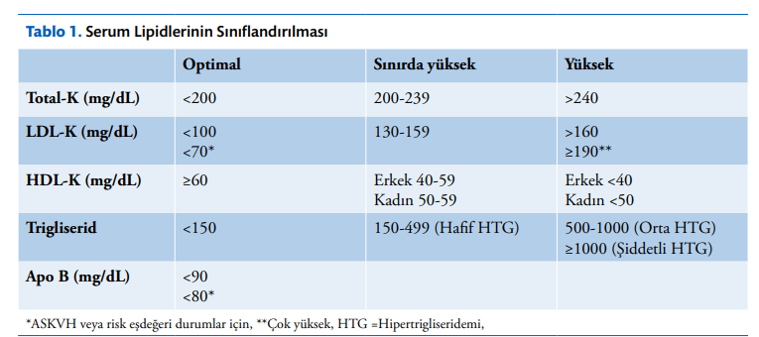
ERİŞKİN SERUM LİPİD DEĞERLERİ

Slide 19
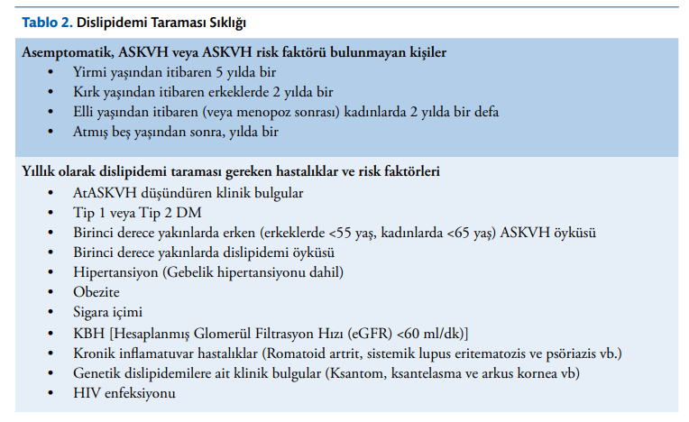
KİMLER NE SIKLIKTA TARANMALI?

Slide 20
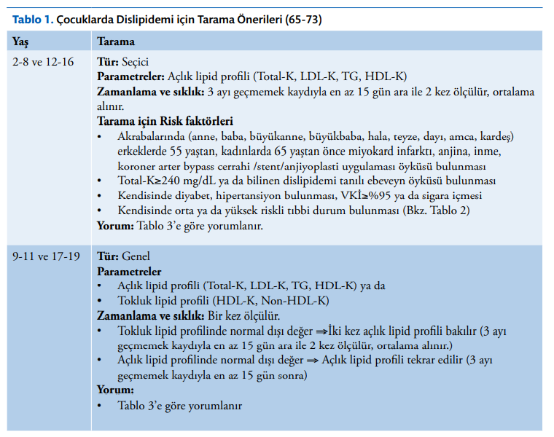
ÇOCUKLARDA DİSLİPİDEMİ TARAMASI
Notes:
Genel tarama: Herhangi bir risk faktörüne bakılmaksızın önerilen yaştaki tüm çocukların taranması
Seçici tarama: Bir risk faktörü gözeterek yapılan tarama

Slide 21
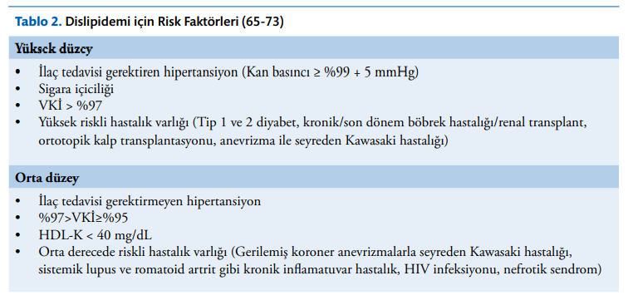
ÇOCUKLARDA DİSLİPİDEMİ TARAMASI

Slide 22
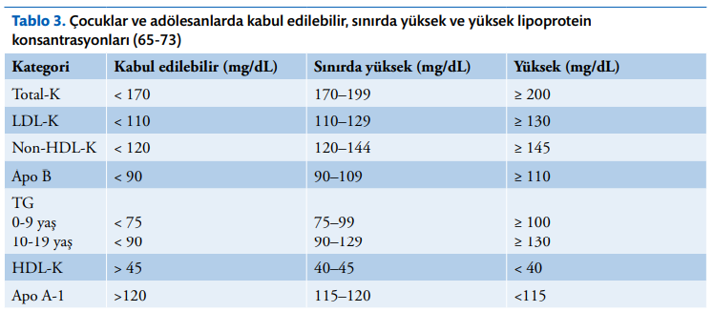
ÇOCUK VE ADÖLESAN SERUM LİPİD DEĞERLERİ

Slide 23
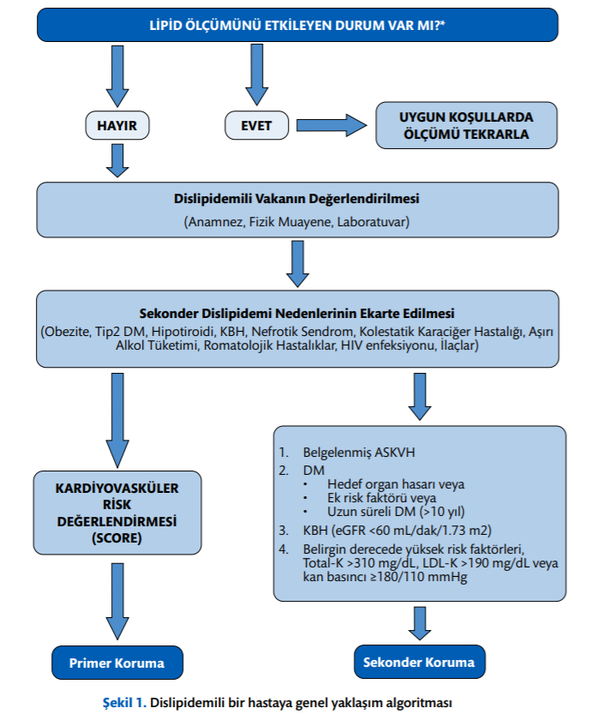
Notes:
Sekonder Koruma: Bir dislipidemi olgusunda tedavi kararını belirleyen en temel faktör ASKVH bulunup bulunmadığıdır. ASKVH tanısı olan her birey statin tedavisini hak eder. Ayrıca ASKVH risk eşdeğeri olan KBH olguları ve pek çok DM olgusu da statin tedavisini hak ederler.
Primer Koruma: Hastalarda geçirilmiş bir KVH veya KVH riskini önemli ölçüde arttıran kronik böbrek yetmezliği ve DM gibi bir hastalığı yokken statin tedavisi ile gelecekte gelişmesi olası KVO’ları önleme amacıyla tedavi başlanmasına primer korunma amaçlı tedavi denir . Burada tedavi kararı verilirken SCORE risk hesaplayıcının kullanılmasında yarar vardır ve yüksek kardiyovasküler risk taşıyan bireylerin saptanması hedeflenir.

Slide 24
TOTAL KARDİYOVASKÜLER RİSK HESAPLAMA
Yaş
Cinsiyet
Sigara kullanımı
Sistolik kan basıncı
Total kolesterol

Slide 25
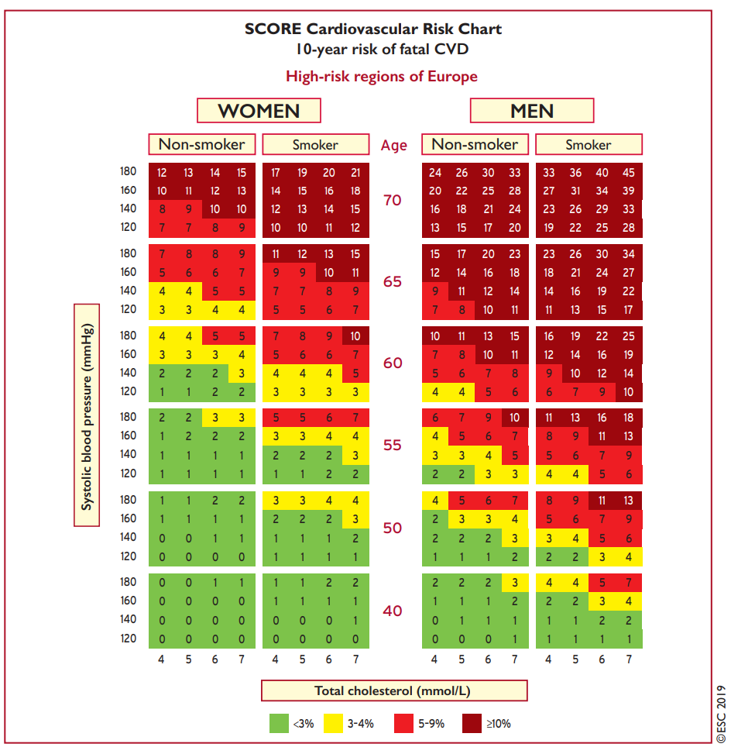

TOTAL KARDİYOVASKÜLER RİSK HESAPLAMA
Notes:
Kırk yaşın üzerindeki bir kişi için SCORE risk hesaplayıcısı üzerinde cinsiyet, yaş, sigara içme durumu, Total-K ve sistolik kan basıncı bilgilerinin kesiştiği yerde görülen sayı on yıl içinde kardiyovasküler nedenli ölüm riskini verir
SCORE hesaplayıcısında bütün risk faktörleri değil, sadece yaş, cinsiyet, sigara içimi, Total-K ve sistolik kan basıncı parametreleri kullanılır. Bu nedenle, hastada aterojenik dislipidemi, obezite, sedanter yaşam vb. diğer risk faktörleri de varsa, riskin hesap edilenden daha yüksek olacağını unutmamak gerekir.

Slide 26
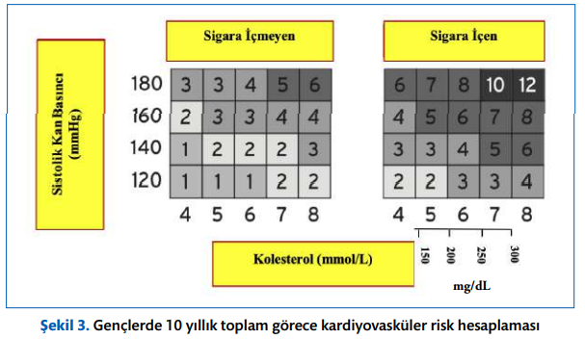
GENÇLERDE TOTAL KVH RİSK HESAPLAMA
Notes:
Toplam kardiyovasküler risk hesabı 40 yaş üzerindeki kişiler için planlanmıştır. Bu nedenle gençlerde kullanılmaları sorunludur.
Gençlerde kendi mutlak riskleri düşük bile olsa, beklenen yaşam süreleri nedeniyle görece riskleri yüksektir.
ESC/ EAS kılavuzu gençlerdeki kardiyovasküler risk durumunu kendi yaş gruplarına göre karşılaştırmalı olarak veren bir tabloyu önermiştir . Böylece ASKVH açısından genç bir insanı, kendi yaşında risk faktörleri düşük (sigara içmeyen, sistolik kan basıncı ≤120 mmHg ve Total-K ≤150 mg/dL olan) genç biri ile karşılaştırıp 10 yıllık toplam kardiyovasküler görece riskini ortaya koymak mümkün olmaktadır

Slide 27
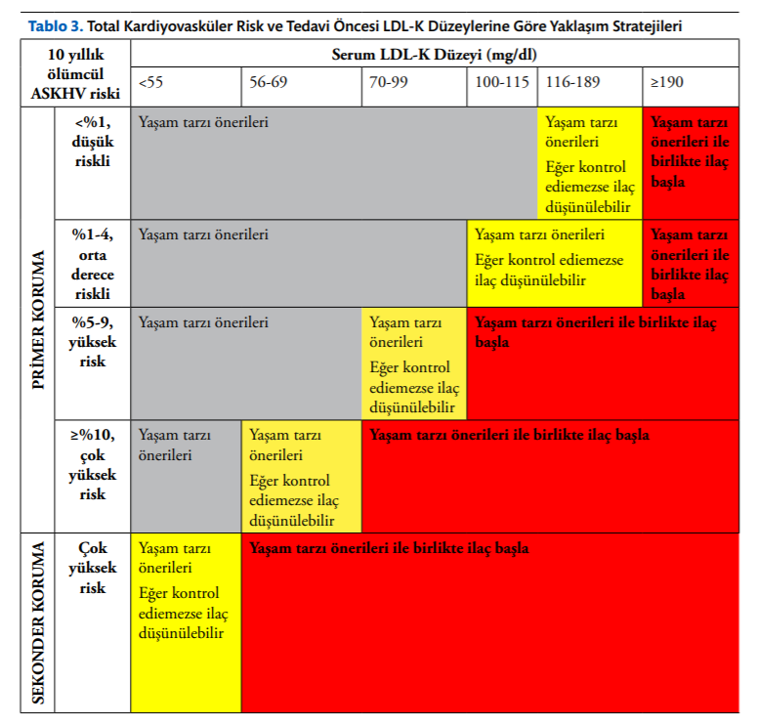
DİSLİPİDEMİDE TEDAVİ KARARI VERMEK
Notes:
Risk puanlamasına göre yüksek riske sahip dislipidemik olguların statin tedavisi endikasyonu vardır.
-Riski ne olursa olsun LDL-K ≥190 mg/dl olan bireyler
-SCORE riski >5 ve <10 olan LDL-K ≥100 mg/dl olan bireyler
-SCORE riski ≥%10 olan ve LDL-K ≥70 mg/dl olan bireyler gruplara yaşam tarzı değişiklikleri ile birlikte statin tedavisinin başlanmasında yarar vardır
- Diğer durumlar için öncelik yaşam tarzı değişikliğidir.

Slide 28
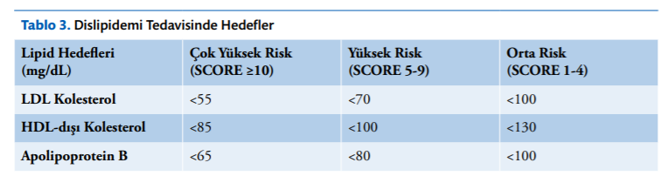
DİSLİPİDEMİ TEDAVİSİNDE HEDEFLER
Notes:
-Çok yüksek riskli hastalarda LDL-K <55 mg/dL ve tedavi öncesi değere göre %50’den fazla düşüş hedeflenir.
-Yüksek riskli hastalarda ise hedef LDL-K <70mg/dL ve tedavi öncesi değere göre %50’den fazla düşüş olmalıdır.
-Orta derece riskli kişiler için LDL-K <100mg/dL, düşük riskli kişiler için ise <115 LDL-K hedeflenmeli.

Slide 29
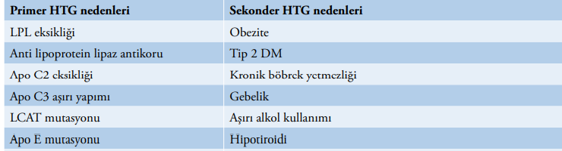
HİPERTRİGLİSERİDEMİ
Yüksek trigliserid düzeyleri
Primer/sekonder
Notes:
Yüksek TG düzeyleri; artmış ASKVH, hepatik steatoz ve pankreatit riski ile ilişkilidir.
Yüksek TG düzeyleri kardiyovasküler morbidite ve mortalitenin bağımsız belirleyicisidir .

Slide 30
HİPERTRİGLİSERİDEMİ
Tedavi
Yaşam tarzı değişiklikleri
TG>500 medikal tedavi
Tedavide temel hedef
ASKVH, hepatik steatoz ve pankreatit gelişmesini önlemek
Notes:
HTG olgusunda yaşam tarzı yönetimi pek çok defa etkili olur. Obeziteli olgularda ağırlık kontrolü, konsantre şeker ve alkolden kaçınılması ve aerobik egzersizde artış, TG düzeylerini arttıran ilaçlardan kaçınmak ve diyabetlilerde iyi glisemik kontrol TG düzeylerini etkin biçimde düşürür.
Trigliserid düzeyleri için de tedavi hedefi tanımlanmamıştır. Trigliserid düzeylerinin >150 mg/dL olması durumunda risk artacaktır. Ancak TG düzeyleri için bu değerler tedavi hedefi olarak tanımlı değildir.

Slide 31

DİSLİPİDEMİDE İLAÇ DIŞI YAKLAŞIMLAR
Yaşam tarzı değişiklikleri
Kalori kısıtlaması ve kilo kontrolü
Aerobik egzersiz
Sigara, alkol
Notes:
-Fazla kilo ve obezite (özellikle abdominal obezite) dislipidemiye olumsuz katkıda bulunan önemli etkenlerdir. Sedanter yaşam tarzı da benzer şekilde, tek başına ya da bu risklere eklendiğinde istenmeyen kardiyovasküler sonuçların oluşma riskini arttırmaktadır. Vücut ağırlığında her 10 kg kayıp ile LDL-K düzeyinde 8 mg/dL’lik bir azalma olabilmektedir.Kilo kaybının TG ve LDL-K düzeylerini azaltıcı etkisinin yanı sıra HDL-K arttırıcı etkisi de bulunmaktadır. Her 1 kg kayıp ile HDL-K düzeyinde ortalama 0.4 mg/dL’lik artış olmaktadır.
-Orta hızlı yürüme (postacı yürüyüşü), bisiklet binme, dans, tenis, tırmanma, bahçede çim biçme aerobik egzersize örnek olarak verilebilir. Aerobik egzersiz programının en ideali günde en az 20-30 dakika, haftada 3-6 defa tekrarlanabilen ölçüde olmalıdır. Egzersiz programı hastanın yaşı, fiziksel gücü, ek hastalıkları ve bireysel tercihleri doğrultusunda şekillendirilerek hastada uyum ve sürdürülebilirlik sağlanabilir.
-Sigara içiciliği plazma LDL-K, TG ve VLDL düzeyini arttırırken, HDL-K düzeyini düşürür. En belirgin etkisi HDL-K düşüşü üzerinedir. Sigara içenlerde görülen ASKVH riski içmeyenlere oranla iki kat daha fazladır. Sigaranın bırakılmasını izleyen ilk yıl içinde risk %50 oranında azalır ve zamanla düşmeye de devam eder. Bu nedenlerden dolayı sigara içiminin bırakılması hem primer hem sekonder kardiyovasküler korumada kuvvetle önerilmeli ve bu konuda tıbbi destek almaları sağlanmalıdır.
-Fazla miktarda alkol almak TG düzeylerini arttırır. Bu etki özellikle TG düzeyleri yüksek olan kişilerde daha belirgindir. Potansiyel zararlı etkileri nedeniyle dislipidemi tedavisinde alkol alımı önerilmez

Slide 32

DİSLİPİDEMİDE İLAÇ DIŞI YAKLAŞIMLAR
Makrobesin oranları
Yağ oranları
Diyet lifi
Notes:
-Günlük diyetin makrobesin (karbonhidrat, protein, lipid) oranları lipid profili ve dolayısı ile kardiyovasküler risk üzerinde çok önemli etkiye sahiptir. Her bir makrobesin öğesi aşırı fazla veya çok düşük miktarda kullanımından kaçınılarak uygun oranlarda tüketilmelidir. . Bir makrobesinin fazla tüketimi diğerinin eksikliği ile sonuçlanacaktır.
-Ülkemizdeki aşırı karbonhidrat tüketimi alışkanlığı dislipidemi gelişimine neden olan önemli faktörlerdendir. Karbonhidrat ağırlıklı beslenme insulin duyarlılığını azaltır ve TG düzeylerini yükseltir. Bu etkiyi azaltmak için karbonhidrat alımını %45-55 düzeylerinde sınırlamak ve hızlı emilen rafine karbonhidratlar yerine glisemik indeksi düşük, lifden zengin karbonhidrat alımını tercih etmek gerekir
-LDL-K düzeylerini en fazla etkileyen, doymuş yağ alımının azaltılmasıdır. Doymuş yağlardan alınan enerjide her %1’lik azalma, LDL-K düzeylerinde 0.8-1.6mg/dL düzeyinde azalmaya neden olabilir
-Yulaf ve arpa kaynaklı viskoz bir lif olan β-glukan ile yapılan çalışmalarda Total-K ve LDL-K düşürücü etkisi kanıtlanmıştır. Bu liflerle zenginleştirilmiş yiyecekler iyi tolere edilir ve LDL- K düşürmede tavsiye edilir.

Slide 33
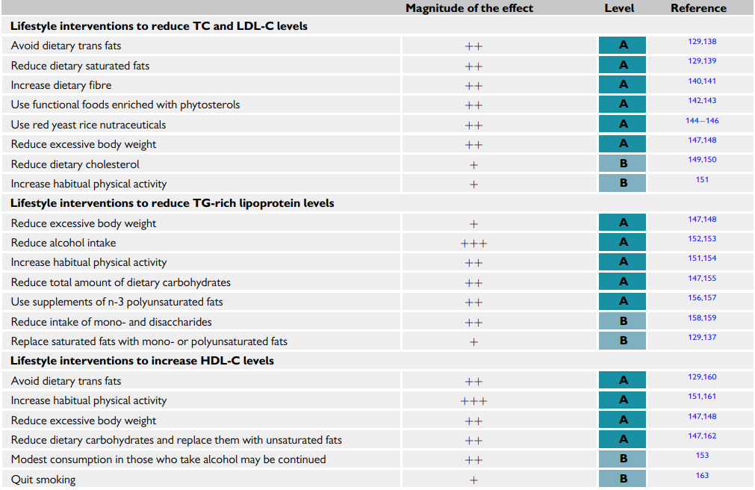
Notes:
-Trans yağlardan kaçınmak TG ve LDL de azalma HDL de artma +
-Doymuş yağ tüketimini azaltmak TG ve LDL yi düşürücü etkisi +
-Fazla kilonun verilmesi TG ve LDL de azalma HDL de artma +
-Diyette liflerin arttırılması TG ve LDL de azalma +
-Düzenli fiziksel aktivite TG de azalma HDL de artma +

Slide 34
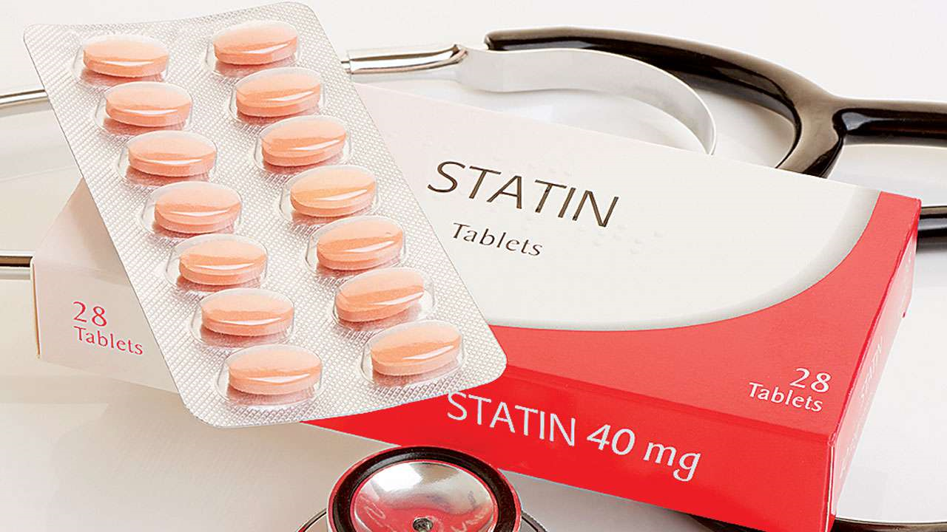
DİSLİPİDEMİDE İLAÇ TEDAVİSİ
Statinler
Etki mekanizması : HMG- CoA redüktaz
Endikasyon : LDL
Lovastatin, pravastatin, simvastatin, fluvastatin, atorvastatin, rosuvastatin ve pitavastatin
Notes:
-Statinler, kolesterol biyosentezindeki hız kısıtlayıcı adım olan HMG-CoA redüktaz enzimini yarışmacı bir şekilde inhibe ederek karaciğerde kolesterol sentezini azaltır. Hücre içi kolesteroldeki azalma, hepatositlerin yüzeyinde LDL reseptörü (LDLR) ekspresyonunu arttırır, bu da LDLK’nın kandan daha fazla alınmasına ve plazma LDL-K ve TG den zengin partiküller dahil olmak üzere tüm Apo B içeren lipoprotein düzeylerinde azalmaya neden olur.
-Statinler LDL-K yüksekliği ile seyreden tüm dislipidemilerde etkili olan ilaçlardır. Homozigot AH olgularında ise LDLR’nin tam yokluğu söz konusu olduğu için etkinlikleri düşüktür
-Çocuk ve yetişkinlerde kullanılmak üzere onay almış pek çok statin bulunmaktadır.
-Statinlerin emilimleri, biyoyararlanımları, plazma proteinlerine bağlanma oranları, ekskresyon ve çözünürlükleri birbirinden farklıdır. Pravastatin, rosuvastatin ve pitavastatin hariç diğer statinler karaciğerde büyük oranda sitokrom P (CYP) 450 izoenzimleri ile metabolize olur. Yarılanma ömürleride birbirinden farklı olan statinlerden, fluvastatin ve lovastatinin uzun salınımlı preparatları da bulunmaktadır. Uzun yarı ömürlü olanların günün herhangi bir saatinde alınabileceği belirtilmekle birlikte kolesterol sentezi başlıca gece gerçekleştirildiğinden yatmadan önce alınmaları önerilir. Lovastatinin ise emilimi yemeklerle daha iyi olduğundan akşam yemeği ile birlikte alınması tavsiye edilmektedir. LDL kolesterol düşürücü etkileri 1-2 hafta içinde başlamakta olup 4-6 hafta içinde stabil hale gelmektedir.

Slide 35
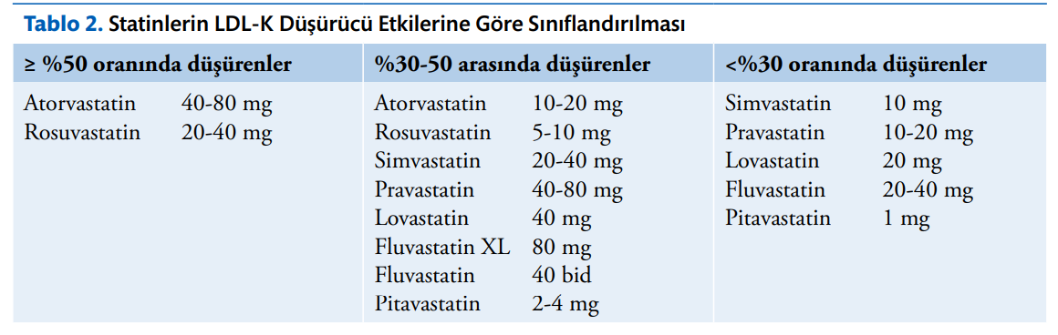
Notes:
-LDL kolesterolü azaltma derecesi doza bağlıdır ve farklı statinler arasında değişkenlik göstermektedir. Yüksek yoğunluklu statin tedavisi, ortalama olarak LDL-K'yı ≥ %50 azaltan bir statin dozu olarak tanımlanır; orta yoğunluklu statin kullanılan tedavi ise LDL-K’yı %30-50 azaltması beklenen doz olarak tanımlanır.
-Atorvastatin ve rosuvastatin ile beklenen kolesterol düşüşü diğer statinlerden daha yüksektir. Fluvastatin 40 mg/ gün dozunda diğer statinlere göre daha az potent olmakla birlikte, ilaç etkileşimi ve kas-iskelet yan etkisi en düşük olan statindir.
-Statinler TG düzeylerini, genellikle bazal değerlerine göre %10-20 oranında azaltır .
-HDL kolesterol seviyelerindeki yükselmeler, ilgili statinlerin dozuna bağlı olarak %1-10 oranında değişmektedir

Slide 36
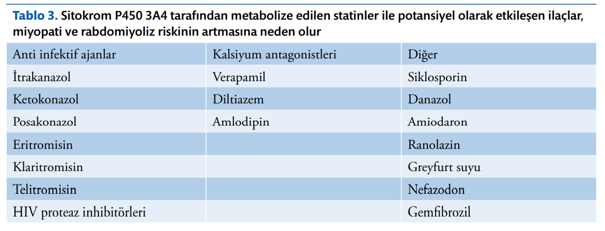
DİSLİPİDEMİDE İLAÇ TEDAVİSİ
Statinler ve İlaç Etkileşimleri
Notes:
Diğer ilaçlar ile statinler arasındaki ilaç etkileşim riski lovastatin ve simvastatin ile en yüksektir. Bunlara oranla daha az olmakla birlikte atorvastatin ile de ilaç etkileşimi riski vardır. CYP3A4 ile güçlü etkileşimi bulunan ilaçların kullanımı zorunlu ise o zaman pravastatin, fluvastatin, rosuvastatin ve pitavastatin gibi statinler tercih edilmelidir. Greyfurt suyu CYP3A4 inhibitörü olup günde yarım meyvadan fazla greyfurt ya da suyunun tüketilmesinden kaçınılmalıdır.

Slide 37
DİSLİPİDEMİDE İLAÇ TEDAVİSİ
Statinlerin Yan Etkileri
Myalji, baş ağrısı, gastrointestinal problemler..
Hepatik disfonksiyon ? , hiperglisemi ?
Gebelik ve emzirme x
Notes:
-Statinler genellikle iyi tolere edilirler. Diğer lipid düşürücü ajanlara kıyasla statinlerin yan etkileri daha düşüktür.
-En sık görülen yan etkileri baş ağrısı, karın ağrısı, konstipasyon, bulantı, iştahsızlık, diyare gibi gastrointestinal ve musküler problemlerdir. En önemli yan etkisi kas ağrılarıdır.
-Miyopati, rabdomiyaliz nadirdir. Miyopati, statinlerin klinik olarak en önemli yan etkisidir. Açıklanamayan kas ağrısı ve güçsüzlüğü ile birlikte CK düzeyinde normalden 10 kat fazla artış demektir. Miyopatinin en ciddi formu rabdomiyoliz olup kas dokusunun yıkımı ile karakterizedir. Rabdomiyolizde CK düzeyinde sıklıkla normalden >40 kat artış bulunmakta olup, renal hasar ve miyoglobinüri görülmektedir.
-Bu ilaçların ciddi hepatik yan etki oranının çok düşük olduğu görülmüştür. Pek çok randomize kontrollü çalışmada plasebo ile statin alanlar arasında ALT yüksekliği açısından fark bulunmamıştır. Enzim yüksekliği genellikle tedavinin ilk üç ayında görülür ve doza bağımlıdır.
-Yapılan çalışmalarda Statin tedavisi almakta olan hastalarda hiperglisemi ve tip 2 DM gelişim riskinin arttığı gösterilmiştir. Ancak statinlerin ASKVH ve mortalite üzerine olan yararları göz önüne alındığında, diyabet gelişim riskindeki küçük risk artışı önemsiz bulunmaktadır..

Slide 38
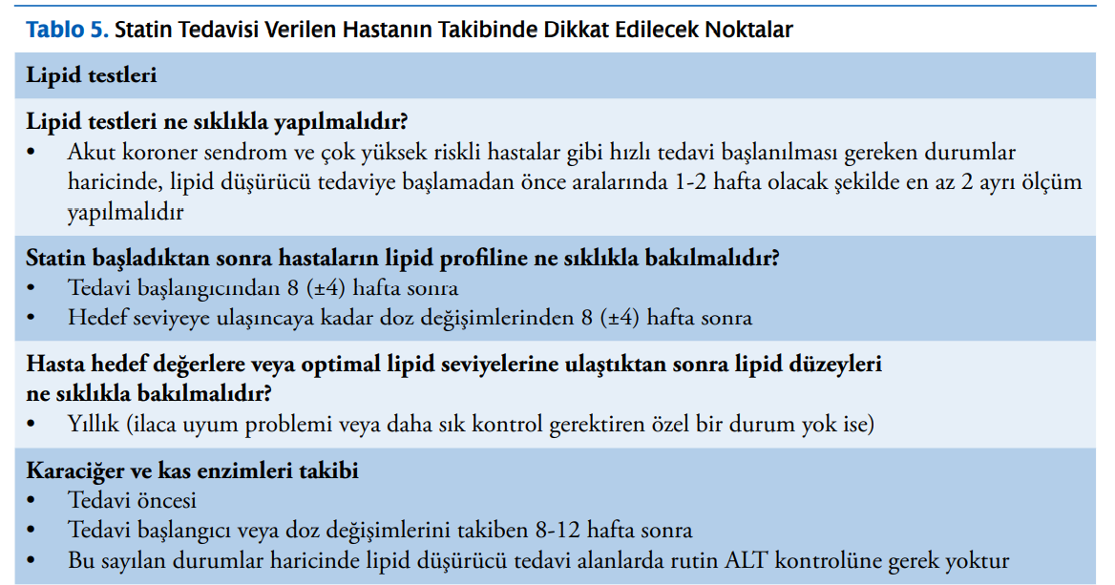
Notes:
Statin kullanan 23 000 hastanın incelendiği sağlık kayıtlarında normalin 10 katı ALT yüksekliği %0,1 oranında görülmüş ve çoğunlukla ilaç etkileşiminin sorumlu olduğu saptanmıştır. Bu veriler doğrultusunda statin kullananlarda rutin karaciğer enzim takibinden vaz geçilmiştir.
Güncel kılavuzlar karaciğer enzim düzeylerinin tedavi öncesi bazal şartlarda ve tedavi başlangıcından 8-12 hafta sonra ölçülmesini tavsiye etmektedir.

Slide 39
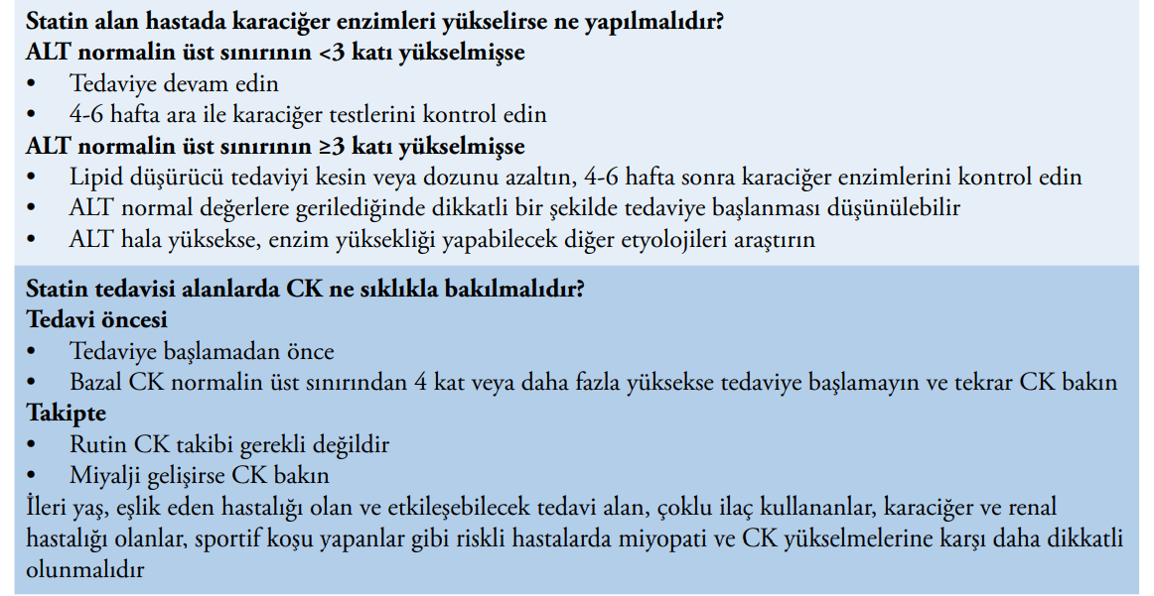

Slide 40
DİSLİPİDEMİDE İLAÇ TEDAVİSİ
Ezetimib
Etki mekanizması : kolesterol emilim inhibitörü
Endikasyon : statinle hedef LDL x, statin intoleransı
Yan etki ve İlaç Etkileşimi : gebelik ve ciddi karaciğer hastalığı x
Notes:
-Ezetimib bir kolesterol emilim inhibitörüdür. Yağda eriyen vitamin emilimini bozmaksızın diyetle alınan kolesterolün ve biliyer kolesterolün intestinal emilimini bloke eder. İnce barsak fırçamsı yüzeyinde ve karaciğerde kolesterolün hücre içine alımından sorumlu NiemannPick C1-like protein ekspresyonunu inhibe ederek kolesterol emilimini bloke eder. Bu şekilde karaciğere dönen kolesterol miktarı azalır ve karaciğerde LDLR ekspresyonu artar ve LDL-K’nın kandan temizlenmesini hızlandırır.
Önerilen doz günde tek sefer 10 mg’dır. Sabah veya akşamları yemeklerden bağımsız olarak alınabilir.
Ezetimib maksimum tolere edilen statin tedavisi ile hedef LDL-K düzeyine ulaşılamayan ya da statin intoleransı ve/veya kontrendikasyonu bulunan hastalarda kombinasyon ve monoterapide kullanılır
Ezetimib gerek tek başına gerekse statin tedavisi ile beraber kullanıldığında LDL-K düşüşü yanı sıra HDL-K seviyesini artırır, TG seviyesini düşürür. Statin-ezetimib kombinasyon tedavisi ile tek başına statin kullanan hastalara kıyasla LDL-K düzeyinde %15 ilave düşüş sağlanır.
Genellikle iyi tolere edilen, güvenilir bir ilaçtır. Majör bir yan etkisi bulunmayan ezetimib diyareye, özellikle statinlerle birlikte kullanıldığında orta dereceli transaminaz yüksekliğine, baş ağrısına ve kas ağrısına neden olabilir. Gebelik ve ciddi karaciğer hastalığında kontrendikedir

Slide 41
DİSLİPİDEMİDE İLAÇ TEDAVİSİ
Safra Asidi Bağlayıcılar(kolesevelam, kolestiramin ve kolestipol)
Etki Mekanizması : ince bağırsakta safra asitlerine bağlanarak
Endikasyon : statinle kombine, statin intoleransı, gebelik
Yan etki : gastrointestinal yan etkiler, ilaç emilimi
Notes:
Safra asidi bağlayıcılar olan kolesevelam, kolestiramin ve kolestipol safra asidini bağlayıcı reçinelerdir. Safra asidi bağlayıcılar, bağırsaktan emilmezler ve sindirim enzimlerinden etkilenmezler. Safra asitlerine bağlanarak enterohepatik döngüyü bozarlar, böylece kolesterolün bağırsaktan emilimi engellenir. Safra asidinden yoksun kalan karaciğer kendi kolesterol havuzunu kullanarak safra asidi sentezler ve böylece LDLR ekspresyonu artar. Bu da kanda LDL-K düzeylerinde düşüşe yol açar
Emziren ve gebe kadınlarda sistemik emilim olmadığı için lipid düşürücü ilaç olarak safra asidi bağlayıcıları tercih edilmelidir
Gaz, kabızlık ve bulantı sık izlenen yan etkileri olup hastalar tarafından bu ilaçların kullanımı önündeki en sık engeller arasında yer alırlar. Yağda eriyen vitaminlerde eksikliğe yol açabilirler ve amiadoron, digoksin, warfarin, tiyazidler, beta blokerler ve levotiroksin gibi pek çok ilacın emilimini bozarlar
İlaç dozu yükseldikçe yan etki görülme sıklığı da artmaktadır. Yan etkilerinin azaltılması için safra asit sekestranlarının düşük dozda başlanıp dozun yavaş yavaş arttırılması önerilmektedir. Yemekle birlikte 30 dakika içinde alınmaları önerilmektedir. Birlikte kullanılan ilaçların emilimlerinin etkilenmemesi için safra asit sekestranlarından ya 4 saat önce ya da en az 1 saat sonra alınması uygundur.

Slide 42
DİSLİPİDEMİDE İLAÇ TEDAVİSİ
Fibrik Asid Deriveleri (Fibratlar)
Etki Mekanizması : PPAR-α aktivasyonu
Endikasyon : hipertrigliseridemi
Yan etki : miyopati, karaciğer enzim , safra kesesi taşı
Notes:
Fibratlar orta ve şiddetli HTG varlığında (TG>500mg/dl) pankreatit riskini önlemek için, Hafif HTG olgularında ise (TG=150-500mg/dl) ASKVH riskini azlatmak için uygun hastalarda kullanılabilen ajanlardır.
Fibratlar bir nükleer transkripsiyon faktörü olan peroksizom proliferator aktive edici reseptor–α (PPAR-α) agonistidirler. PPAR-α aktivasyonu lipid ve lipoprotein metabolizmasının çeşitli basamaklarını düzenleyen genleri modüle eder. Bu etki sonucunda, açlık ve tokluk TG düzeylerinde ve TG içeriği zengin artık partikül düzeylerinde yaklaşık %20 -35’lik düşme gözlenir. Fibratlar, HDL-K düzeylerinde ise orta düzeyde (%6-18) bir artışa neden olurlar .
-Fibratlar genellikle iyi tolere edilirler. Gastrointestinal rahatsızlık (%5) ve deri döküntüleri (%2) nispeten daha sık bildirilmiştir. Ama fibrat tedavisinin en iyi bilinen yan etkileri miyopati, karaciğer enzim yüksekliği, ve safra kesesi taşıdır. Fibrat monoterapisi ile (özellikle gemfibrozil) miyopati riski statinlerden 5.5 kat daha fazladır

Slide 43
DİSLİPİDEMİDE İLAÇ TEDAVİSİ
Nikotinik Asit (Niasin)
Etki Mekanizması : VLDL , apoA1
Endikasyon : TG düşürmede ilave bir tedavi
Yan etki : hiperglisemi, ateş basması, hepatosellüler enzim artışı,hiperürisemi, gastrointestinal yakınmalar
Notes:
Niasin; HDL-K düzeyini artırıp LDL-K ve TG düzeylerini etkili bir şekilde düşüren, kuvvetli bir ajandır.
Karaciğere yağ asidi akımını ve karaciğer tarafından VLDL sekresyonunu azaltır. Bu etki kısmen adipoz dokuda hormon duyarlı lipazın etkisi aracılığı ile ortaya çıkmaktadır.
Duyarlı hastalarda daha fazla olmak üzere plazma gukoz seviyelerini yükseltebilir. Diyabetiklerde ise kan şekeri regulasyonunu bozabilmektedir.
Ateş basması, ilaç alımından 10-20 dk sonra başlamakta ve birkaç saat kadar sürebilmektedir. Genellikle 7-10 gün sonra hafiflemekte ve zamanla kaybolmaktadır.
Hepatosellüler hasar başlangıcı öngörülemediğinden düzenli biyokimyasal takip yapılmalıdır.
Akut gut artritini presipite edebileceğinden gut hikayesi olanlarda kullanılmamalıdır.
Özellikle bulantı %20 oranında görülebilmekte ve gıdalarla beraber alınması ile sıklığı ve şiddeti azaltılabilmektedir
Niasin ile kardiyovasküler korumada net bir yarar gösterilemediği için bu amaçla rutin olarak kullanılmamalıdır. • Niasin, TG düşürmede ilave bir tedavi olarak tavsiye edilebilir.

Slide 44
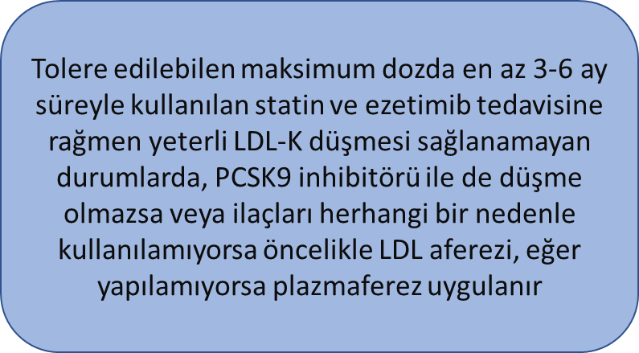
DİSLİPİDEMİDE İLAÇ TEDAVİSİ
Omega-3 Yağ Asitleri
PCSK9 İnhibitörleri (Evolocumab)
Aferez
Hipertrigliseridmiye bağlı akut pankreatit olgularında tedaviye rağmen TG >1000 mg/dl ve şiddetli pankreatit bulguları (laktik asidoz, hipokalsemi, çoklu organ yetmezliği, sepsis) varsa aferez uygulanması uygun olur.
Notes:
-Omega-3 poliansature yağ asitleri, balık sıvı yağları icinde fazla miktarlarda bulunmaları nedeniyle balık yağı olarak bilinmektedir. Uzun dönem güvenilirlik çalışmaları da çocuklar ve gebe kadınlar da dahil olmak üzere olumlu sonuçlanmıştır. Ancak günde 3 g’dan fazla alan hastalar icin kanama eğilimi riskinden dolayı doktor kontrolünde tedaviye devam edilmelidir. Statinlerle, fibratlarla kombine kullanımı ve gebelikte kullanımı güvenilir bulunmuştur. Hipertrigliseridemi fibrat ya da statinlerle kontrol edilemiyorsa TG düşürmek için tedaviye omega-3 yağ asitleri eklenebilir.
-Proprotein convertase subtilisin/kexin tip 9, karaciğerde yer alan ve vücudun kolesterol ihtiyacını regüle eden bir proteazdır. Hepatosit üzerindeki LDLR’ye bağlanma kapasitesine sahiptir. PCSK9-LDLR kompleksi endositoz ile hücre içine alındığında, LDLR lizozomlarda yıkılır. Bu ajanlar güçlü LDL-K düşürücü etkinin yanında aynı zamanda TG düzeylerini de düşürür ve HDL-K ve Apo A1 düzeylerini artırır. Proprotein convertase subtilisin/kexin tip 9 inhibitörlerin en sık görülen yan etkisi enjeksiyon bölgesindeki yanma ve ağrıdır. Bunun dışında plaseboya göre farklı bir yan etkisi gösterilmemiştir.

Slide 45
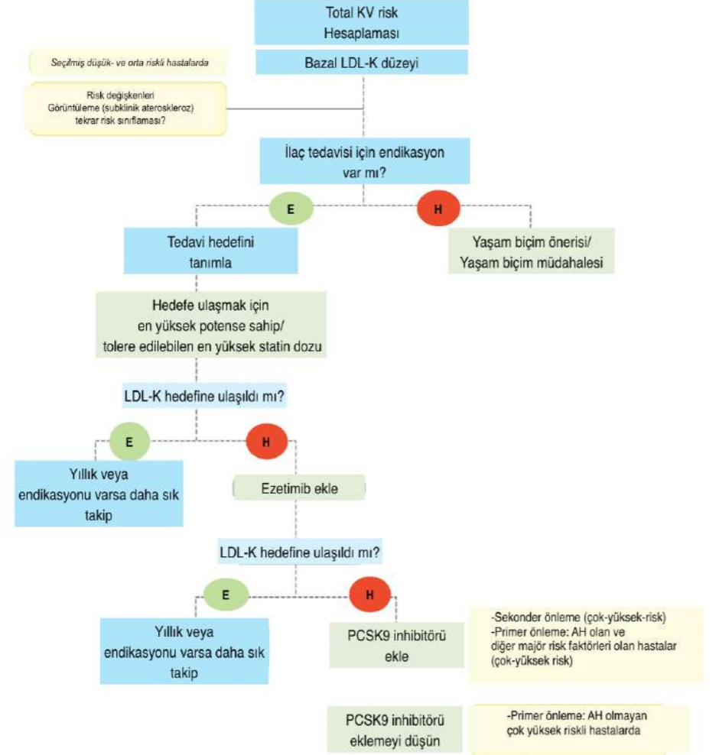
Notes:
Statinle LDL-K hedefine ulaşılamayan çok yüksek veya yüksek riskli hastalarda statin tedavisine ek tedavi verilmelidir.
• Çok yüksek riskli ve maksimum tolere edilebilen statin tedavisine rağmen yüksek riskin devam ettiği hastalarda ezetimib, hala hedef sağlanmazsa PCSK9 inhibitörü veya direk PCSK9 inhibitörü eklenebilir.
• LDL-K hedef düzeylerine ulaşılmış ama TG düzeyleri >200 mg/dL ve HDL-K <40 olan çok yüksek riskli hastalarda statinle beraber feno fibrat verilebilir.

Slide 46

SEVK KRİTERLERİ
Yaşam tarzı değişiklikleri ve etkin dozda tedaviye rağmen hedef değere ulaşamama
Çocuklarda dislipidemi

Slide 47
OLGU
65 yaş
TA:125/85 mmhg
Total kolesterol:226
LDL-K:128
Sigara içiyor

Slide 48
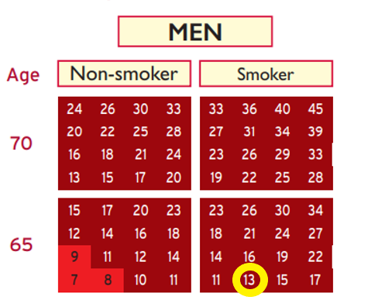
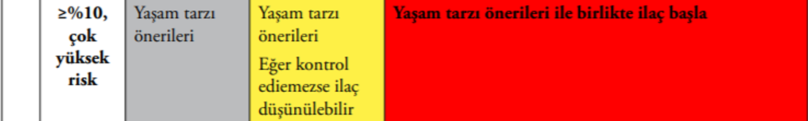

Slide 49
TÜRKIYE’DE LİPİD DÜŞÜRÜCÜ TEDAVİLERE YÖNELİK SAĞLIK UYGULAMA TEBLİĞİ (SUT) KURALLARI
Hipertansiyon
Ailede erken kardiyovasküler hastalık öyküsü
65 yaş ve üstü hastalar
Statinler ve kolestiramin
LDL > 190 mg/dL
LDL > 160 mg/dL; iki ek risk faktörü
LDL > 130 mg/dL; üç ek risk faktörü
LDL > 70 mg/dL; diabetes mellitus, akut koroner sendrom, geçirilmiş Mİ, geçirilmiş inme, koroner arter hastalığı, periferik arter hastalığı, abdominal aort anevrizması veya karotid arter hastalığı
Notes:
-Tedaviye başlamaya esas olan ilk uzman hekim raporunda, bu rapor öncesi son 6 ay içinde en az bir hafta ara ile iki defa olmak üzere, yapılmış kan lipid düzeylerinin her ikisinde de yüksek olduğunu gösteren tetkik sonuçları belirtilir. Rapor süresi boyunca tetkik sonuçları değerlendirmeye alınmaz. Raporun yenilenmesinde lipid düzeyini gösteren yeni bir tetkik sonucu istenmez. Tedaviye uzun süre ara veren (6 ay ve daha uzun süre) hastalarda yeniden başlangıç kriterleri aranır. Bu ilaçlar uzman hekim raporuna dayanılarak tüm hekimlerce reçete edilir.
-Rosuvastatinin 20 mg/gün ve üzeri etken madde içeren dozları, atorvastatin, simvastatin ve pravastatinin 40 mg/gün ve üzeri etken madde içeren dozları, fluvastatinin 80 mg/gün ve üzeri etken madde içeren dozları (kombinasyonları dahil) kardiyoloji, kalp ve damar cerrahisi, endokrinoloji veya geriatri uzman hekimlerince düzenlenecek uzman hekim raporuna dayanılarak bu hekimlerce reçete edilir
-Kolestiramin; birinci, ikinci ve üçüncü fıkralarda yer alan kullanım koşulları esas alınmak üzere, kardiyoloji, kalp ve damar cerrahisi, endokrinoloji, iç hastalıkları veya nöroloji uzman hekimlerince düzenlenecek uzman hekim raporuna dayanılarak tüm hekimlerce reçete edilir.

Slide 50
TÜRKIYE’DE LİPİD DÜŞÜRÜCÜ TEDAVİLERE YÖNELİK SAĞLIK UYGULAMA TEBLİĞİ (SUT) KURALLARI
Statin dışındaki lipid düşürücü ilaçlar (fenofibrat, gemfibrozil)
Ezetimib (statinlerle kombinasyonları dahil)
Niasin
PCSK9 inhibitörleri (evolocumab)
Notes:
-Trigliserid düzeyinin 500 mg/dL’nin üstünde olduğu durumlarda, Trigliserid düzeyinin 200 mg/dL üstünde olan; diabetes mellitus, akut koroner sendrom, geçirilmiş MI, geçirilmiş inme, koroner arter hastalığı, periferik arter hastalığı, abdominal aort anevrizması veya karotid arter hastalığı olanlarda, kardiyoloji, kalp ve damar cerrahisi, endokrinoloji, iç hastalıkları, nöroloji uzman hekimlerince düzenlenecek uzman hekim raporuna dayanılarak tüm hekimlerce reçete edilir
-En az 6 ay boyunca statinlerle tedavi edilmiş olmasına rağmen LDL düzeyi 100 mg/dL’nin üzerinde kalan hastalarda bu durumun belgelenmesi koşuluyla ve kardiyoloji, iç hastalıkları, nöroloji ya da kalp ve damar cerrahisi uzman hekimlerinden biri tarafından düzenlenen uzman hekim raporuna istinaden tüm hekimlerce reçete edilebilir.
Karaciğer enzimlerinden en az birinin (AST/SGOT ya da ALT/SGPT) normal değer aralığının üst sınırının en az 3 kat üstüne çıkması ya da kreatin fosfokinaz düzeylerinin normal aralığının üst katının en az 2 kat üzerine çıkması durumlarında, bu nedenlerden dolayı statin kullanılamadığının belgelenmesi koşuluyla;
-En az 6 ay süreyle statin aldığı halde, LDL düzeyinin 100 mg/dL’nin üstünde olduğu; diabetes mellitus, akut koroner sendrom, geçirilmiş MI, geçirilmiş inme, koroner arter hastalığı, periferik arter hastalığı, abdominal aort anevrizması veya karotid arter hastalığı olanlarda veya, Trigliserit düzeyinin 500 mg/dL’nin (diabetes mellitus hastalığında 200 mg/dL) üstünde olduğu durumlarda tek başına veya fibrik asit türevi ile kombine olarak, iç hastalıkları veya kardiyoloji uzman hekimleri tarafından düzenlenen uzman hekim raporuna dayanılarak tüm hekimlerce reçete edilebilir
-Homozigot AH’li hastalarında en az altı (6) ay boyunca statin ve ezetimib grubu ilaçlar ile tedavi edilmiş olmasına rağmen LDL-K düzeyi 190 mg/dL’nin üzerinde kalan hastalarda bu durumun belgelenmesi koşuluyla ve kardiyoloji, iç hastalıkları, nöroloji ya da kalp ve damar cerrahisi uzman hekimlerinden biri tarafından düzenlenen uzman hekim raporuna istinaden tüm hekimlerce reçete edilebilir

Slide 51
KAYNAKLAR
TEMD Dislipidemi Tanı ve Tedavi Kılavuzu, 2021
Rakel Aile Hekimliği, 9.Baskı, Dislipidemi, s:504-514
Current Aile Hekimliği Tanı ve Tedavi, s:217-221, 2019
Cecil Essentials of Medicine, 9. Baskı
https://www.uptodate.com/contents/familial-hypercholesterolemia-in-adults-overview?search=dislipidemi%20corneal%20arcus&source=search_result&selectedTitle=4~150&usage_type=default&display_rank=4
2019 ESC/EAS Guidelines for the management of dyslipidaemias: lipid modification to reduce cardiovascular risk, European Heart Journal (2020)
Kılıçarslan MG, Şahin EM. Güncel kılavuzlar ışığında dislipidemi yönetiminin ilk basamağı: Yaşam tarzı değişiklikleri. Türk Aile Hek Derg 2019; 23 (1): 31-40
Packard C, et al. Intensive low-density lipoprotein cholesterol lowering in cardiovascular disease prevention: opportunities and challenges. Heart 2021;107:1369–1375

Slide 52
TEŞEKKÜRLER…

